Slide 1
الأول الثانوي
الصف/ المرحلة
الأول
الفصل الدراسي
تقنية رقمية 1 - 1
المـــــــــــــــــــــــــــــــــــــــــادة
بنية المحتوى
موضوع الدرس
عبدالله خالد البداح
اسم المعلم

Slide 2









المادة: تقنية رقمية 1 - 1
الوحدة الثالثة: البرمجة باستخدام لغة ترميز النص التشعبي HTML
الدرس الثاني: بنية المحتوى
في الدرس السابق
النص التشعبي(Hypertext)
تعرفنا على :
تتكون اللغة من سلسلة أو مجموعة من الأكواد تكتب في ملف نصي ثم تحفظ بامتداد HTML و تعرض بواسطة مستعرضات الانترنت، و هذه المستعرضات تترجم الأكواد إلى ما تراه على الصفحات. هذه الأكواد تبدأ بما يسمى (وسم) أو Tag و تكتب من اليسار لليمين.
هي ملف منظم يحتوي على:
هو نص يتم عرضه على شاشة الحاسب أو أي جهاز إلكتروني آخر يحتوي على مرجعيات ( ارتباطات تشعبية) لنصوص أخرى يمكن للقارئ الوصل إليها بصورة فورية.
ماهي صفحة الويب؟
لغة ترميز النص التشعبي (HTML) هي لغة تستخدم لوصف مكونات صفحات الويب لبرامج التصفح من خلال استخدام مجموعة وسوم وتعليمات برمجية.
وسائط متعددة
صور
نصوص
يتكون موقع الويب من مجموعة من الصفحات المترابطة التي يمكن العثور عليها في نفس المجال (Domain)
ارتباطات تشعبية
يقتصر استخدامها على صفحات الويب غير التفاعلية
شائعة الاستخدام
ما هو موقع الويب؟
التذييل (Footer)
محتوى الصفحة (Content)
العنوان (Header)
يجب كتابة برنامج طويل لكتابة صفحة ويب يسيرة
العلامات(Markup)
مدعومة من معظم المتصفحات
يحتوي على روابط مفيدة
يشمل محتوى النص والصور وما إلى ذلك
يتضمن ترويسة رسومية وشريط التنقل
مكونات موقع الويب
يتم عرضها جميعاً باستخدام متصفح الويب
يشير مصطلح العلامات إلى سلسلة الأحرف أو الرموز الأخرى التي يمكننا إدراجها في مواقع محددة داخل نص أو داخل ملف معالجة نصوص.
يصعب صيانة وتصحيح برنامج بتنسيق HTML
ماهي الـHTML ؟
سهلة التعلم والاستخدام
إيجابيات وسلبيات HTML
النص التشعبي(Hypertext) والعلامات(Markup)
كيف تعمل لغة HTML ؟

Slide 3
المادة: تقنية رقمية 1 - 1
الوحدة الثالثة: البرمجة باستخدام لغة ترميز النص التشعبي HTML
الدرس الثاني: بنية المحتوى
في هذا الدرس
سنتعرف على:
القوائم
الروابط التشعبية Hyperlinks
خاصية الهدف Target
روابط البريد الإلكتروني
إضافة الصور
إضافة الفيديو

Slide 4


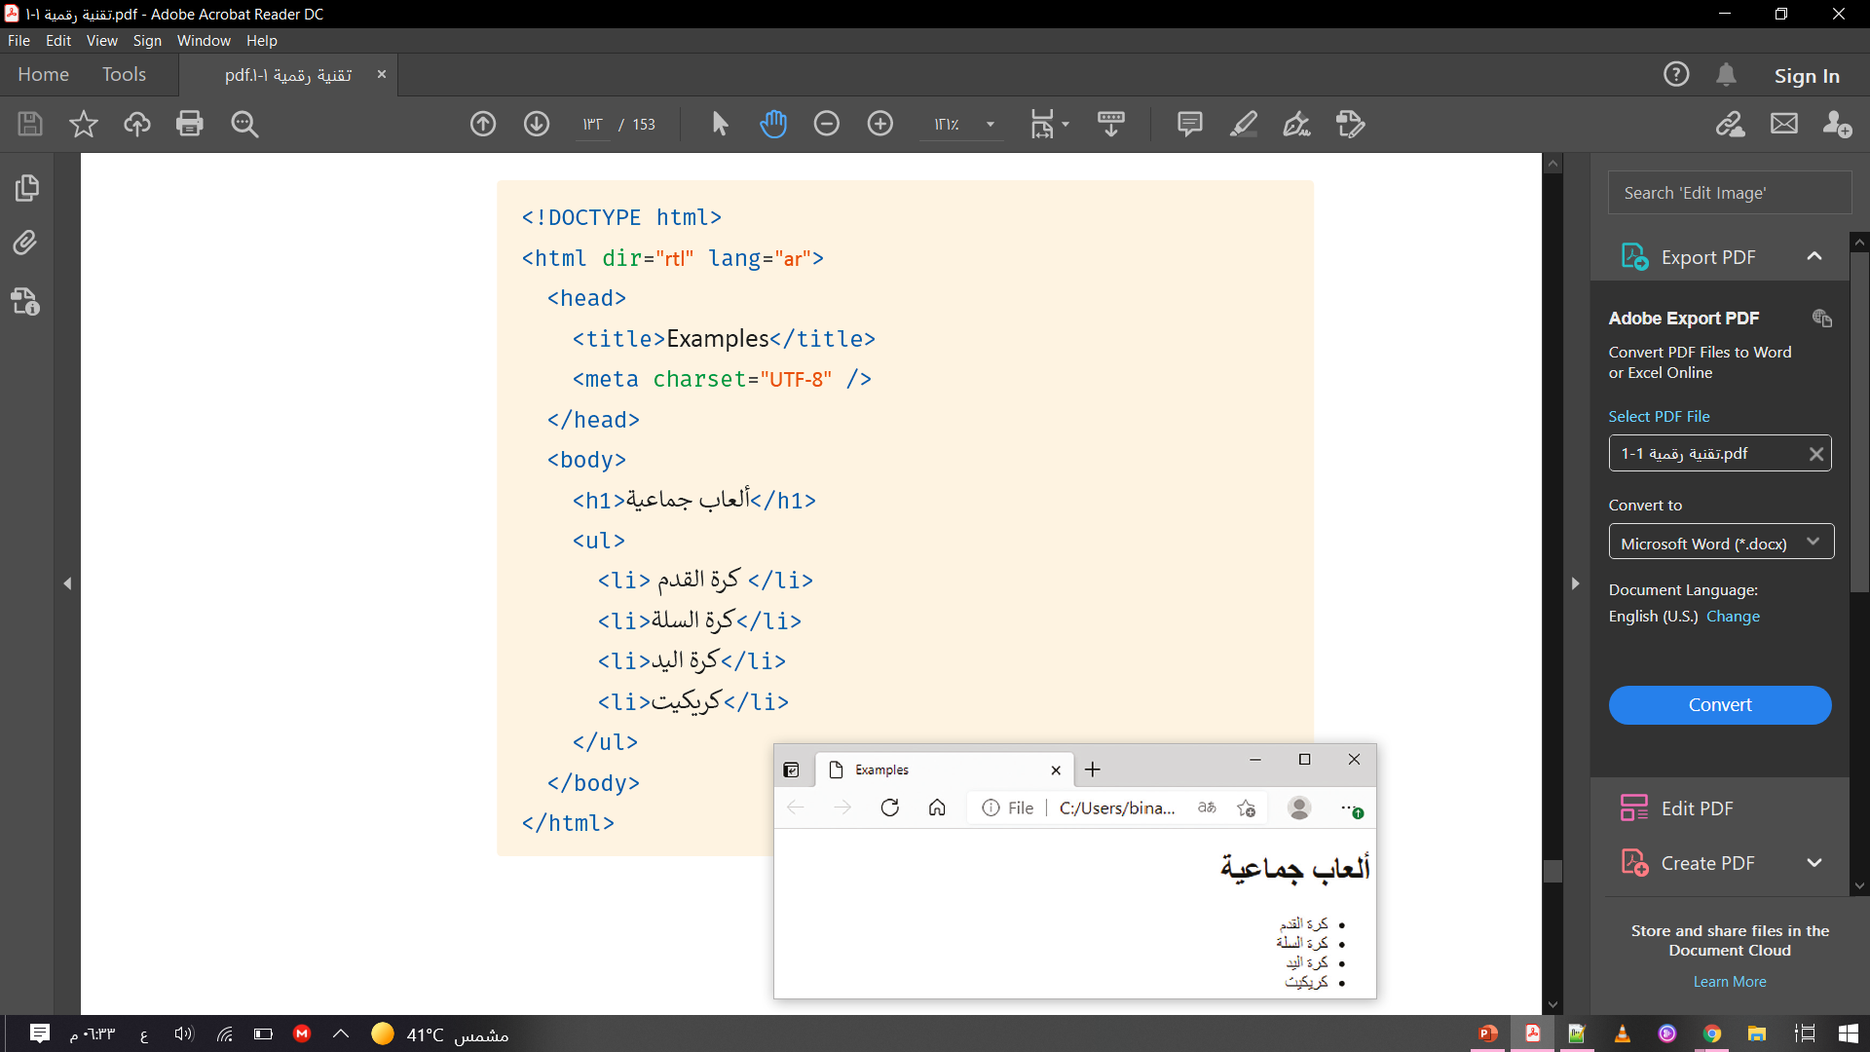
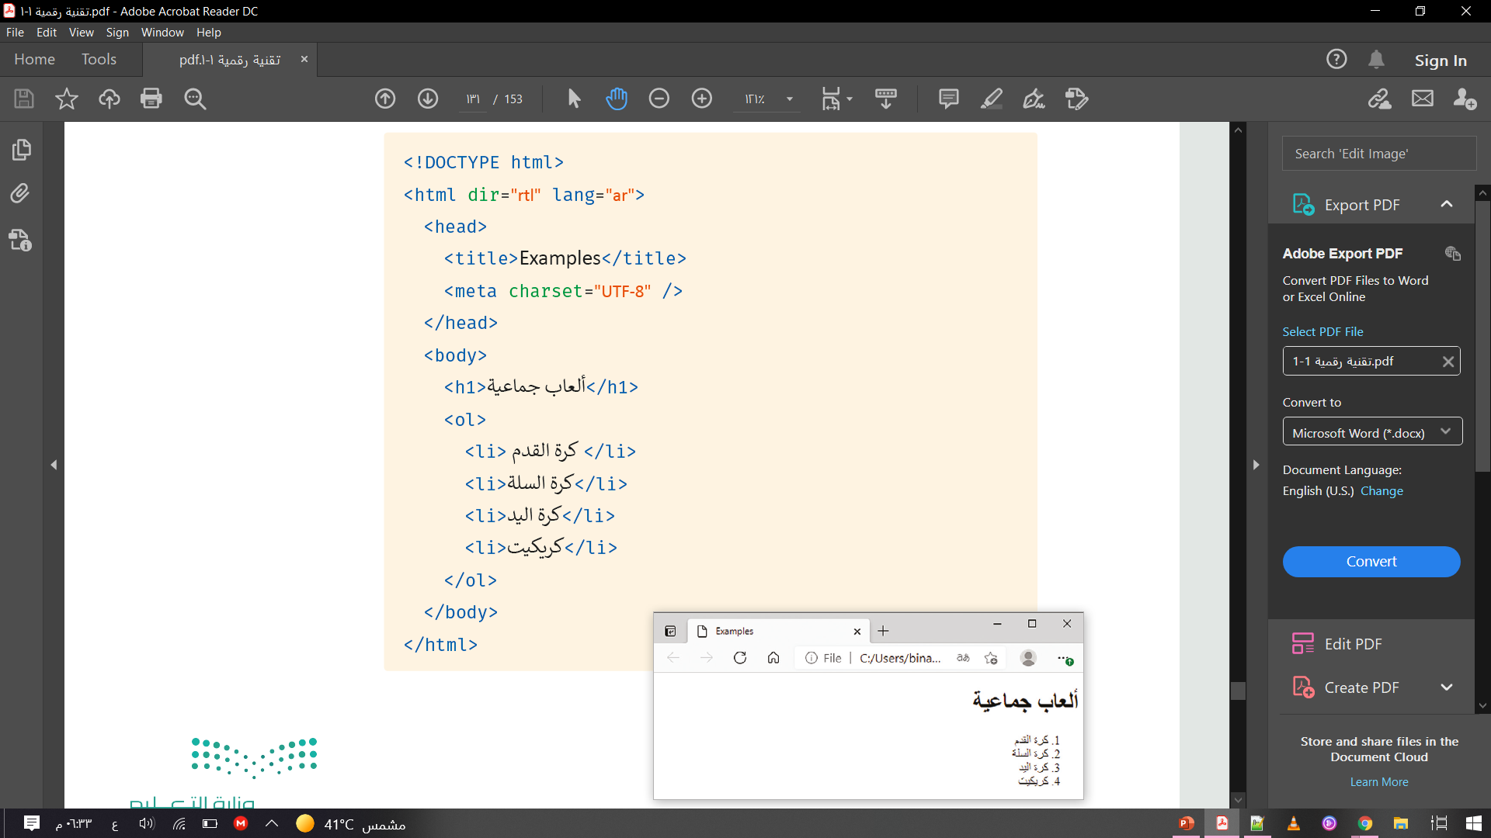
المادة: تقنية رقمية 1 - 1
الوحدة الثالثة: البرمجة باستخدام لغة ترميز النص التشعبي HTML
الدرس الثاني: بنية المحتوى
القوائم
القائمة الغير مرتبة
القائمة المرتبة
في هذه القائمة يتم تمييز العناصر فيها بتعداد نقطي
في هذه القائمة يتم اتباع تسلسل رقمي بحيث يتم ترقيم كل عنصر في القائمة

Slide 5
المادة: تقنية رقمية 1 - 1
الوحدة الثالثة: البرمجة باستخدام لغة ترميز النص التشعبي HTML
الدرس الثاني: بنية المحتوى
الروابط التشعبية Hyperlinks
يتم انشاء الروابط باستخدام وسم <a> </a> حيث إن كل ما يقع بين هذا الوسمين يصبح قابلًا للضغط عليه، ويمكننا تحديد الصفحة التي سيتم فتحها عند الضغط على الرابط باستخدام خاصية href.
وهي اختصار لـِ (hypertext Reference) مرجع النص التشعبي وبدونه لا يكون الوسم <a> ارتباطاً تشعبياً.
أمثلة على الروابط التشعبية:
روابط من صفحة إلى أخرى في نفس الموقع.
روابط من موقع إلى آخر.
روابط تفتح في نافذة متصفح جديدة.
روابط تفتح تطبيق بريدك الإلكتروني لإنشاء رسالة جديدة.

Slide 6
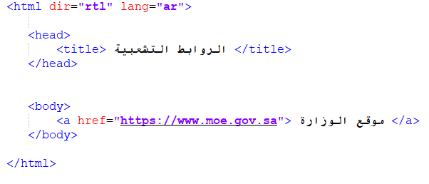
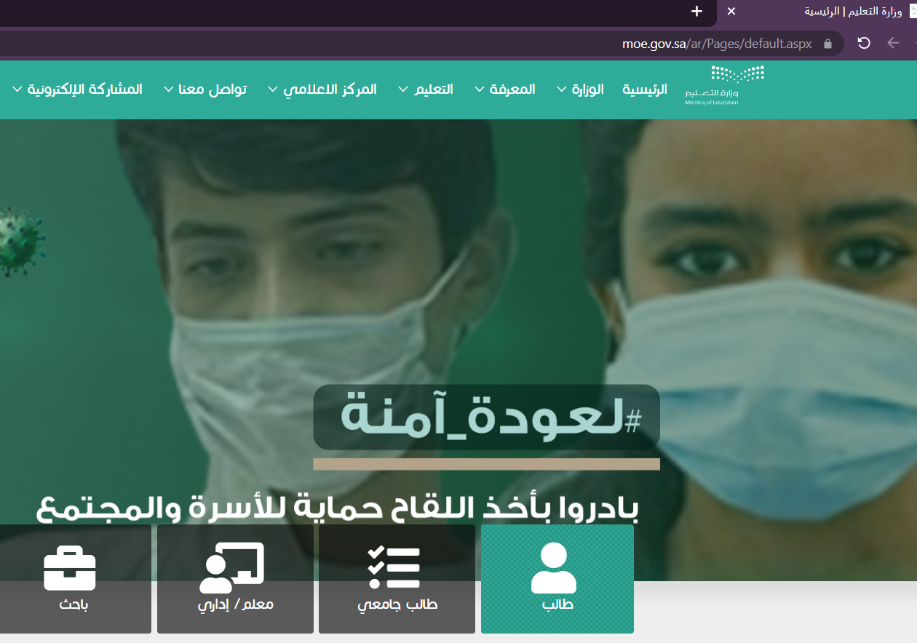
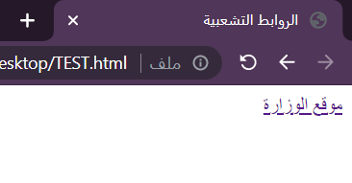
المادة: تقنية رقمية 1 - 1
الوحدة الثالثة: البرمجة باستخدام لغة ترميز النص التشعبي HTML
الدرس الثاني: بنية المحتوى
في حال الضغط على الرابط سيتم الانتقال إلى الموقع

Slide 7
المادة: تقنية رقمية 1 - 1
الوحدة الثالثة: البرمجة باستخدام لغة ترميز النص التشعبي HTML
الدرس الثاني: بنية المحتوى
إنشاء شريط التنقل
تتكون القائمة التي أنشأناها من مجموعة من الروابط. يجب أن ترتبط بعض عناصر هذه القائمة بجزء معين من الصفحة، بينما سيرتبط العنصر “اتصل بنا” بصفحة أخرى في نفس الموقع.
<ul>
<li><a href="#top” > الصفحة الرئيسية </ a></li>
<li><a href="# history” > التاريخ </ a></li>
<li><a href="# gallery” > المعرض </ a></li>
<li><a href="# about” > نبذة </ a></li>
<li> اتصل بنا </li>
<ul>
الارتباط بجزء معين في نفس الصفحة
<h2 id="about”>نبذة</h2>

Slide 8
المادة: تقنية رقمية 1 - 1
الوحدة الثالثة: البرمجة باستخدام لغة ترميز النص التشعبي HTML
الدرس الثاني: بنية المحتوى
ارتباط صفحة بأخرى على نفس الموقع
<ul>
<li><a href="#top” > الصفحة الرئيسية </ a></li>
<li><a href="# history” > التاريخ </ a></li>
<li><a href="# gallery” > المعرض </ a></li>
<li><a href="# about” > نبذة </ a></li>
<li> اتصل بنا </li>
<ul>
لقد ربطنا 4 علامات تبويب في شريط التنقل بأجزاء محددة من نفس الصفحة. ستشير علامة التبويب "اتصل بنا" إلى صفحة أخرى بنفس الموقع
لذا سننشئ ملف HTML كما تعلمنا في الدرس الماضي وسنربطه بهذا الملف “”contact-form.html
<li><a href="contact-form.html" target="_blank">Contact Us</a>Contact Us</li>

Slide 9
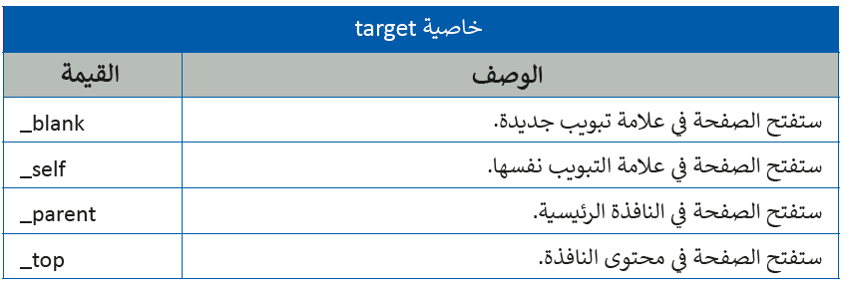
المادة: تقنية رقمية 1 - 1
الوحدة الثالثة: البرمجة باستخدام لغة ترميز النص التشعبي HTML
الدرس الثاني: بنية المحتوى
خاصية الهدف Target
عند استخدام هذه الخاصية في معلومات الارتباط التشعبي فإننا نقوم بتحديد موقع فتح الصفحة المرتبطة بعنوان الـURL هذا.
بإمكان هذه الخاصية اخذ القيم هذه :

Slide 10
المادة: تقنية رقمية 1 - 1
الوحدة الثالثة: البرمجة باستخدام لغة ترميز النص التشعبي HTML
الدرس الثاني: بنية المحتوى
روابط البريد الإلكتروني
هو نوع من الروابط يقوم بفتح تطبيق البريد الإلكتروني للمستخدم عند الضغط عليه. يتم هذا عن طريق تعيين قيمة الخاصية href لتبدأ بـmailto: متبوعًا بعنوان البريد الإلكتروني الذي سيتم الإرسال إليه.
<a href=mailto:albda7@gmail.com>راسلني على بريدي</a>
البريد الالكتروني الذي سيتم الإرسال إليه

Slide 11
المادة: تقنية رقمية 1 - 1
الوحدة الثالثة: البرمجة باستخدام لغة ترميز النص التشعبي HTML
الدرس الثاني: بنية المحتوى
إضافة الصور
لإضافة الصور بإمكاننا استخدام وسم <img> مع العلم أن هذا الوسم لا يحتوي على وسم إغلاق.
لتحديد عرض الصورة
<img src=“1.jpg” width”400” height”400”>
لإخبار المتصفح بمكان وجود الصورة
لتحديد طول الصورة

Slide 12
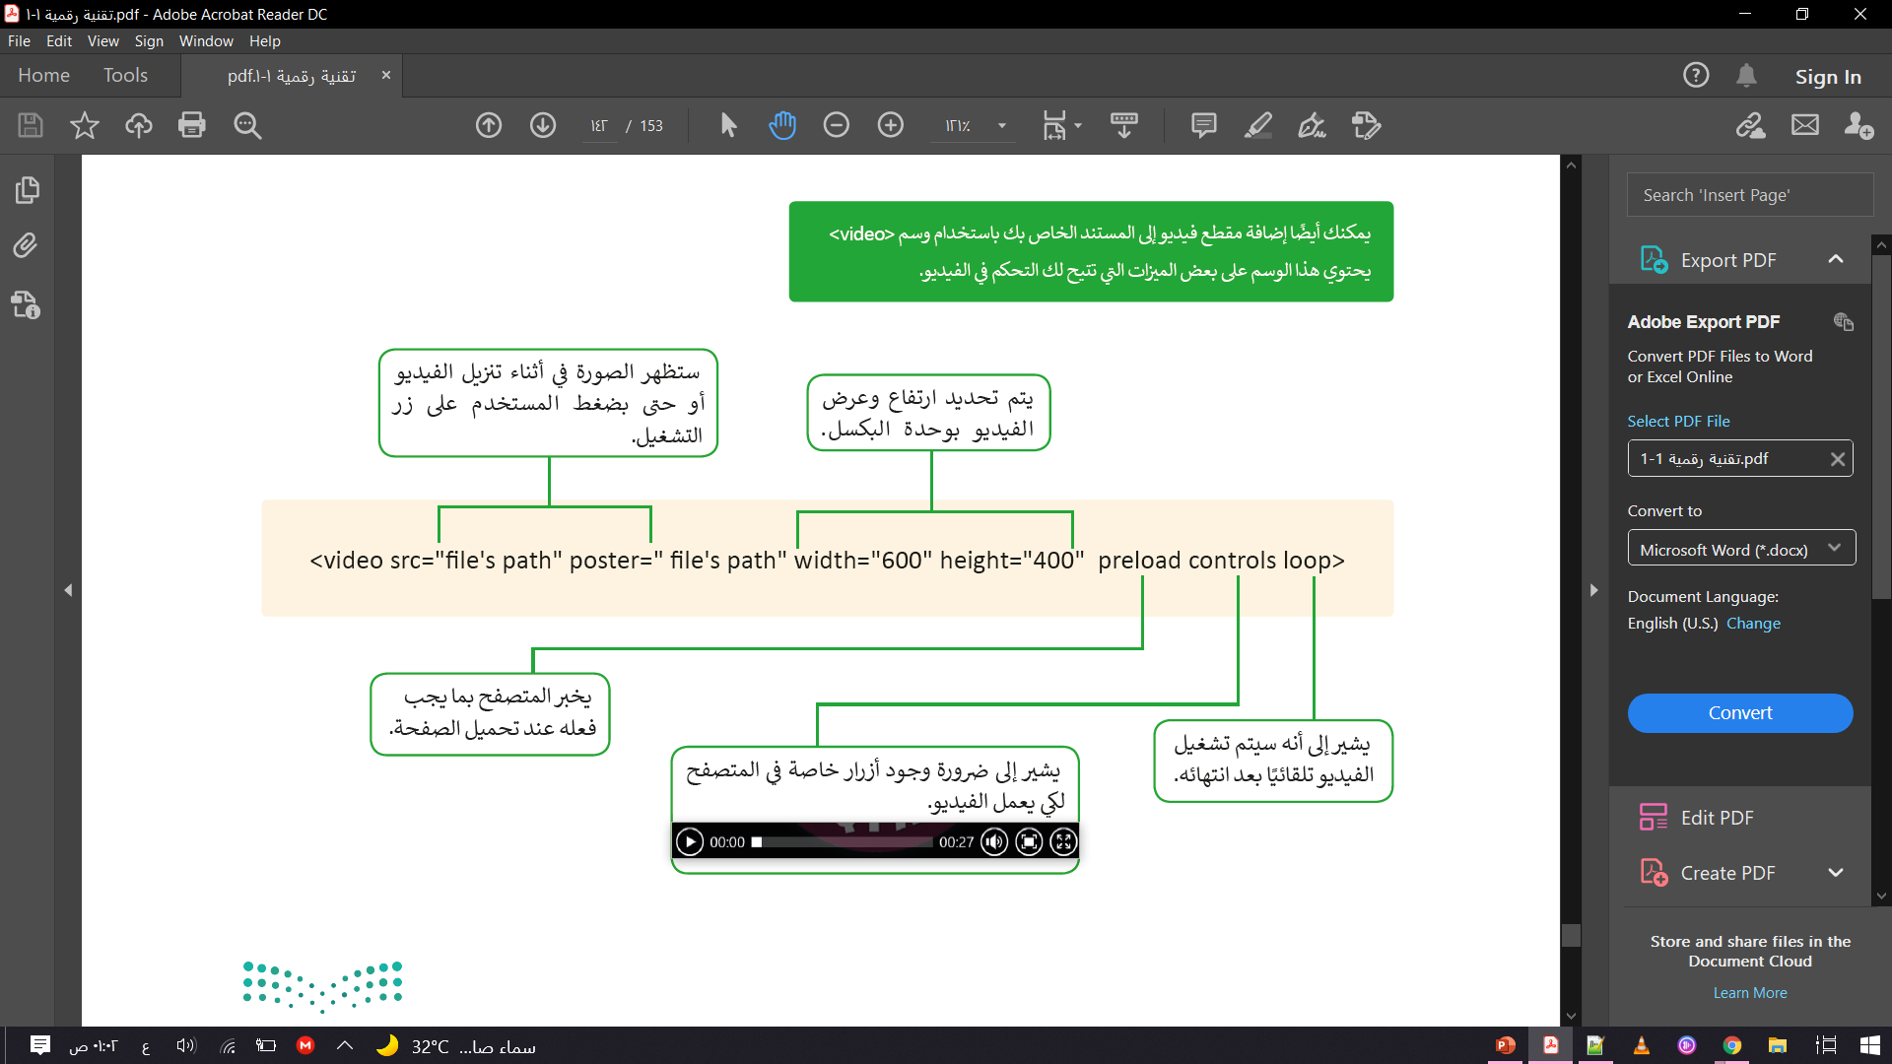
المادة: تقنية رقمية 1 - 1
الوحدة الثالثة: البرمجة باستخدام لغة ترميز النص التشعبي HTML
الدرس الثاني: بنية المحتوى
إضافة الفيديو
بالإمكان كذلك إضافة مقاطع فيديو باستخدام وسم <video>
يحتوي هذا الوسم على بعض المميزات التي تتيح لك التحكم في الفيديو.

Slide 13
المادة: تقنية رقمية 1 - 1
الوحدة الثالثة: البرمجة باستخدام لغة ترميز النص التشعبي HTML
الدرس الثاني: بنية المحتوى
في هذا الدرس
تعرفنا على:
القوائم
الروابط التشعبية Hyperlinks
خاصية الهدف Target
روابط البريد الإلكتروني
إضافة الصور
إضافة الفيديو

Slide 14
المادة: تقنية رقمية 1 - 1
الوحدة الثالثة: البرمجة باستخدام لغة ترميز النص التشعبي HTML
الدرس الثاني: بنية المحتوى
أشكر لكم حسن المتابعة

